Slide 1
Aula Virtual Moodle EducaCyL
Uso básico en el Centro Educativo
Javier Fernández Álvarez
@masqueunlapiz
masqueunlapiz.com

Slide 2
Necesidades previas
Tener cargados alumnos y profesores
Creados grupos o cursos
Asignados profesores a sus curso o grupos
Administradores de centro

Slide 3
Trabajo del profesor
Matricular a los alumnos
Personalizar su aula
Llenar de contenidos
Monitorizar el uso
Labores que puede hacer el docente una vez que es asignado a un grupo o curso

Slide 4
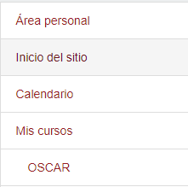
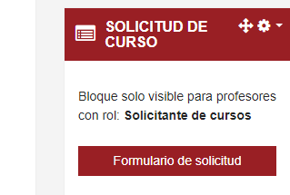
pero antes…
Rellenar los campos requeridos y pulsar Solicitar un curso
Es recomendable que cada docente solicite al administrador de centro los cursos o aulas que necesite

Slide 5
Matricular a los alumnos
Personalizar Aula
Día 1…
… el “yo no sé” dejará de ser una opción…

Slide 6
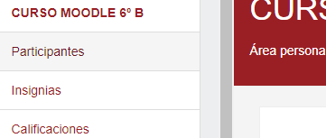
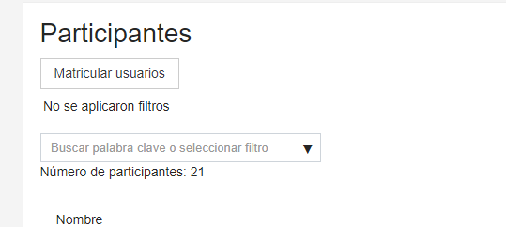
Matricular alumnado
Sólo cambiar valor de Rol en caso de matricular a un profesor
Cada docente puede matricular a sus alumnos/as
* Si fuese un número muy bajo de alumnos, en vez de usar Select cohorts, pondríamos el nombre y apellidos del alumno/a en el campo Seleccionar usuarios

Slide 7
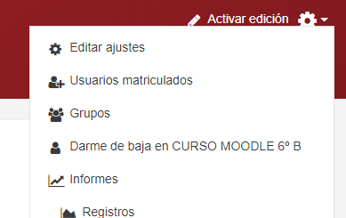
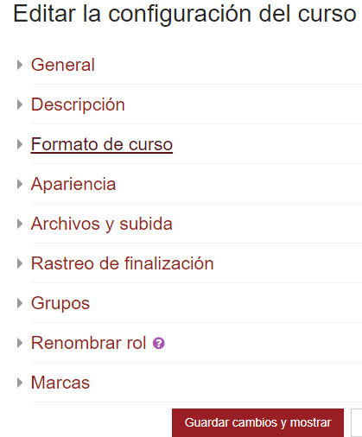
Personalizar aula
Parámetros importantes
Nombre corto del curso ¡¡OJO!!
Carátula de curso en archivo de resumen (opcional)
Formato de temas y mostrar una sección por página
Rastreo de finalización Sí
Cada docente puede modificar las características visuales de su grupo

Slide 8
Publicar…
Fotos
Vídeos
Enlaces
Archivos
Día 2…
Crear un tema o sección
… de pocos están compuestos los muchos…

Slide 9
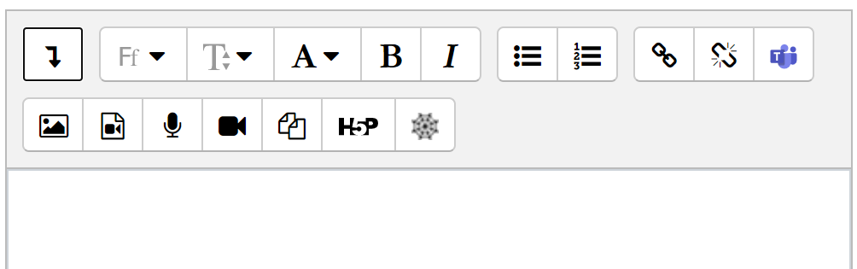
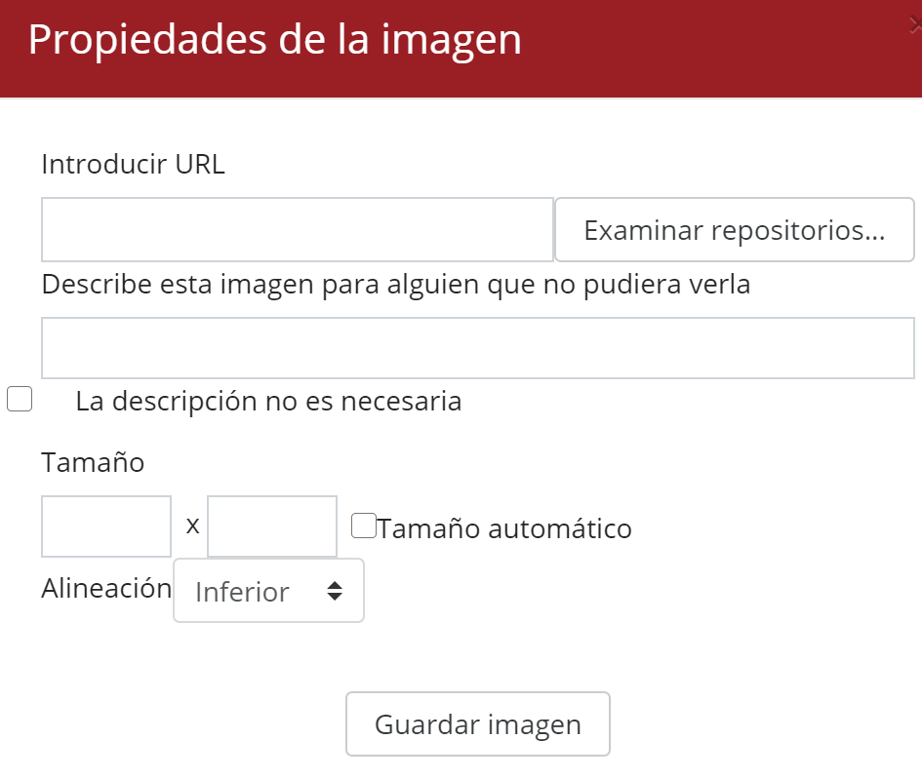
Publicar imágenes desde URL
Buscar la URL de la imagen a publicar y copiar
Pegar la URL de la imagen
Las imágenes publicadas desde URL son imágenes que otros tiene publicadas en Internet
Establecer las dimensiones. Primer valor el ancho

Slide 10
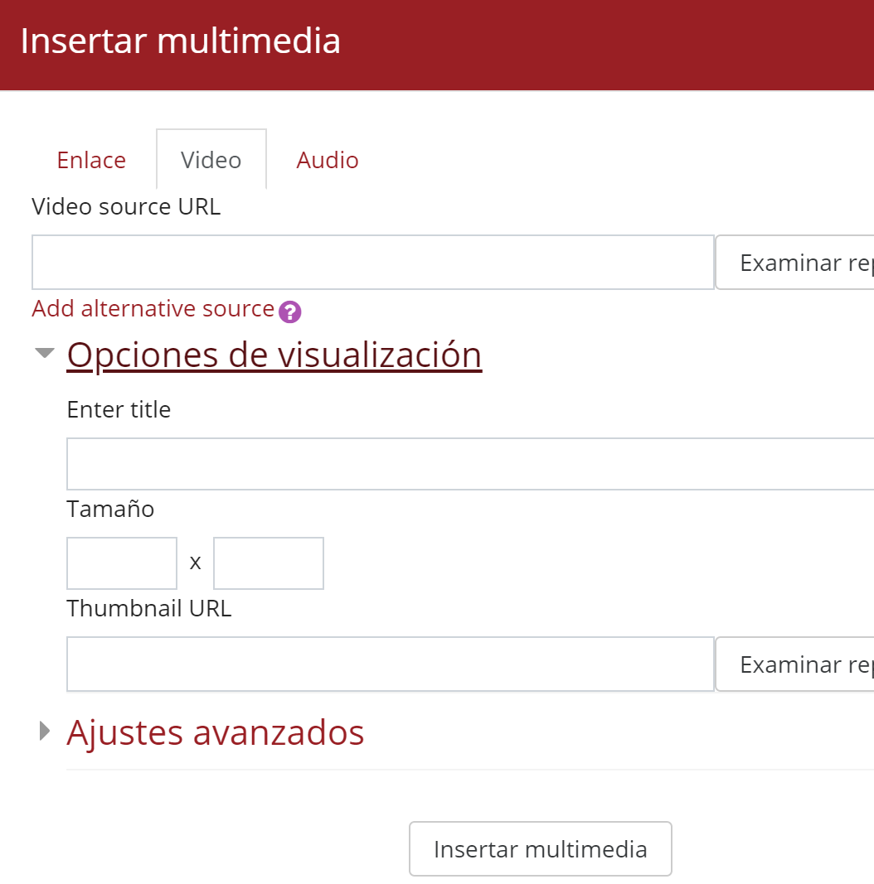
Publicar vídeos
Buscamos y abrimos el vídeo de YouTube a publicar
Pegar la URL del vídeo
Se recomienda publicar vídeos que ya estén públicos en YouTube
Establecer ancho

Slide 11
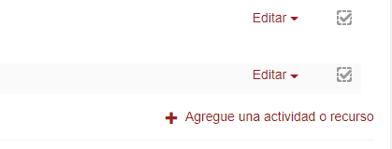
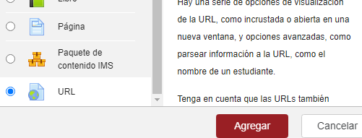
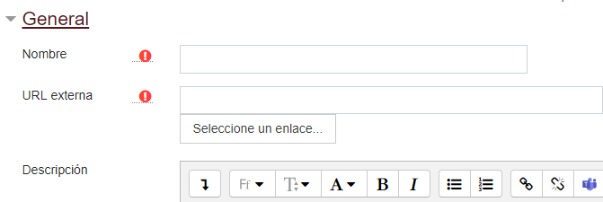
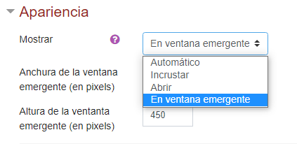
Publicar enlaces
Buscar el enlace o URL a publicar y copiarlo
Nombre del enlace
Un enlace es todo aquello, que al “cliquear” nos lleva a un sitio determinado en internet
Pegar la dirección copiada

Slide 12
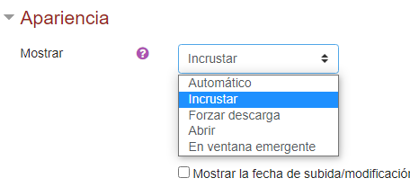
Publicar archivos
Buscamos el archivo en nuestro ordenador y lo arrastramos encima del escenario
Editamos nombre si es necesario
Sólo si es un PDF
Archivo es todo aquello que queramos que descarguen los alumnos/as

Slide 13
Vincular funciones de OneDrive a Moodle EducaCyL
Esta foto de Autor desconocido está bajo licencia CC BY-NC-ND
Creamos tareas en Moodle
Día 3…
… y el alumnado también podrá interactuar…

Slide 14
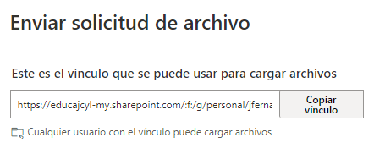
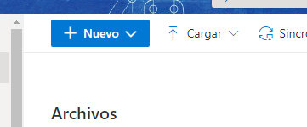
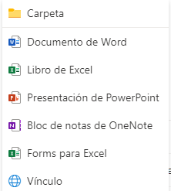
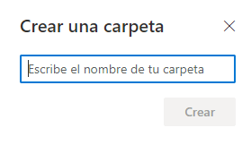
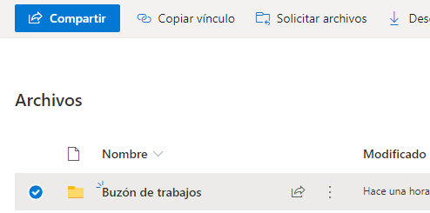
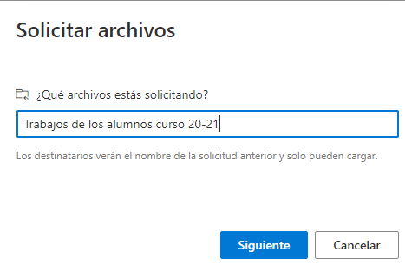
Crear un buzón de entrega de trabajos
Con este acción solventamos el problema para que los alumnos/as nos envíen documentos de gran tamaño

